Slide 1

Expresiones Algebraicas
Unidad I-MA108
Herramientas Matemáticas para Computación

Slide 2
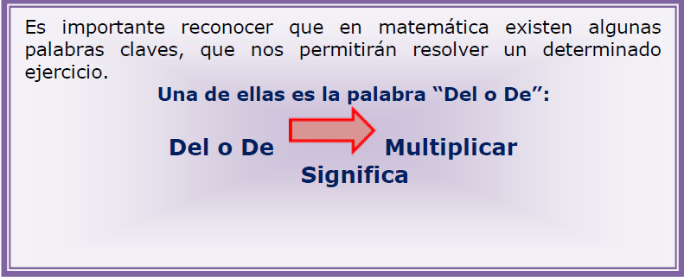
Expresiones Algebraicas
Existen enunciados o expresiones que resultan muy largas al expresarlas en palabras. Para hacerlas más sencillas de manejar se emplean símbolos y nuevas palabras.

Slide 3
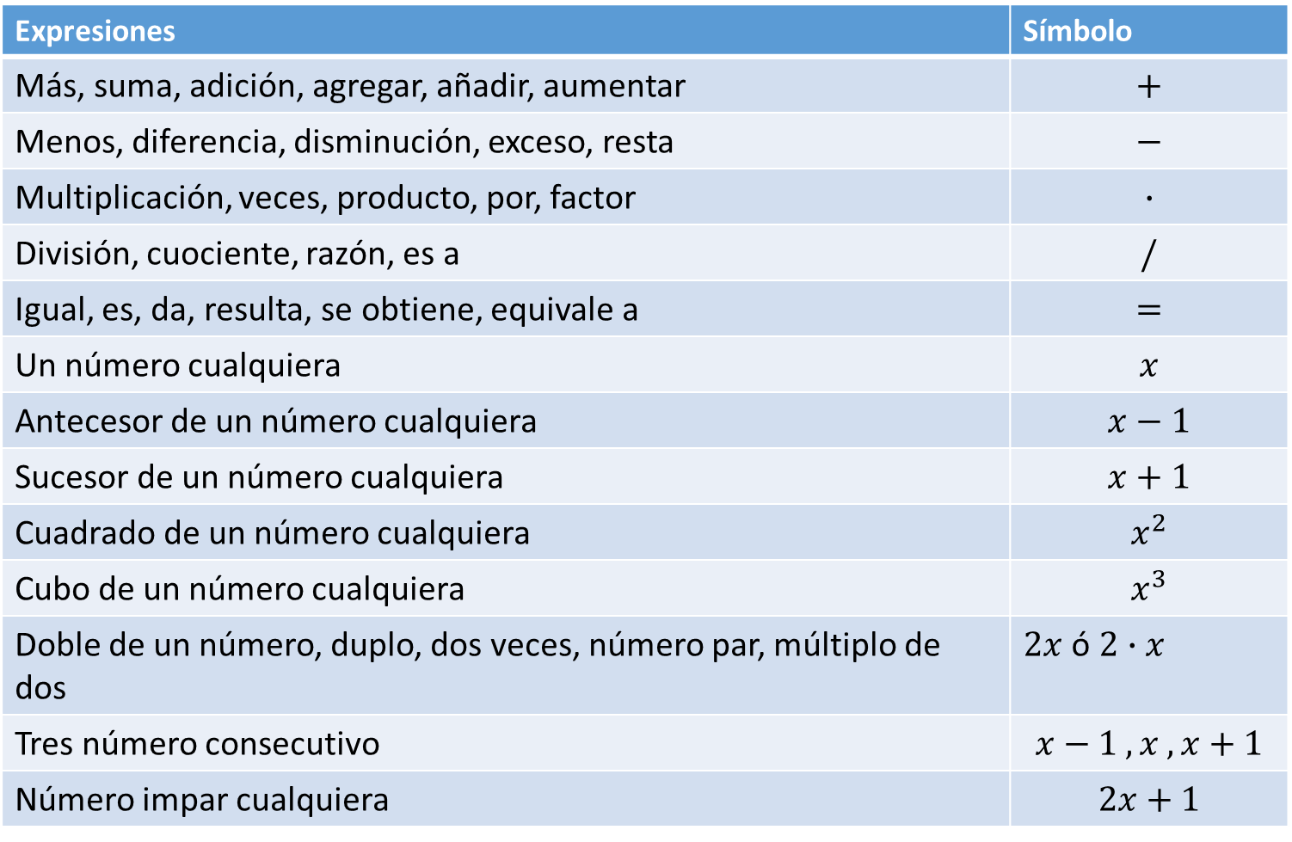
Expresiones Algebraicas
Expresiones | Símbolo
Más, suma, adición, agregar, añadir, aumentar | $$+$$
Menos, diferencia, disminución, exceso, resta | $$−$$
Multiplicación, veces, producto, por, factor | $$∙$$
División, cuociente, razón, es a | $$/$$
Igual, es, da, resulta, se obtiene, equivale a | $$=$$
Un número cualquiera | $$x$$
Antecesor de un número cualquiera | $$x−1$$
Sucesor de un número cualquiera | $$x+1$$
Cuadrado de un número cualquiera | $$x^{2}$$
Cubo de un número cualquiera | $$x^{3}$$
Doble de un número, duplo, dos veces, número par, múltiplo de dos | $2x$ ó $2∙x$
Tres número consecutivo | $$x−1 , x , x+1$$
Número impar cualquiera | $$2x+1$$

Slide 4
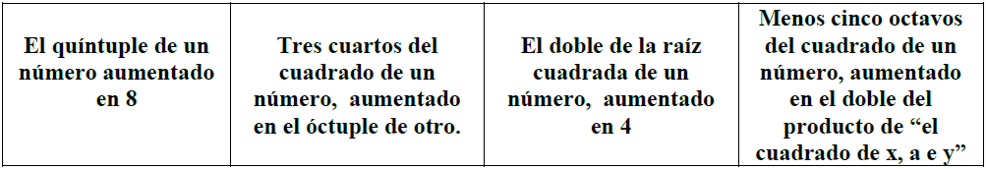
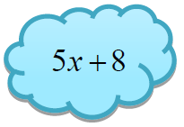
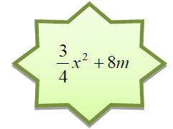
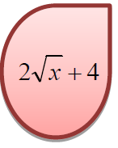
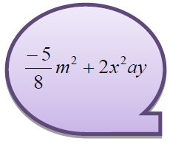
Expresiones Algebraicas
Una expresión algebraica es una combinación de letras, números y signos de operaciones. Las letras suelen representar cantidades desconocidas y se denominan variables o incógnitas. Las expresiones algebraicas nos permiten traducir al lenguaje matemático expresiones del lenguaje habitual.
Algunos Ejemplos:
Nota: Las letras más utilizadas son : x, y, z, a, b, c, d…

Slide 5

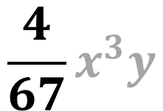
Expresiones Algebraicas
Las expresiones algebraicas formadas por productos de números y letras se llaman MONOMIOS
Ejemplos:
$$\frac{4}{67}x^{3}y$$
$$2∙x$$
Factor
Numérico
Factor
Literal
Factor
Literal
Factor
Numérico

Slide 6
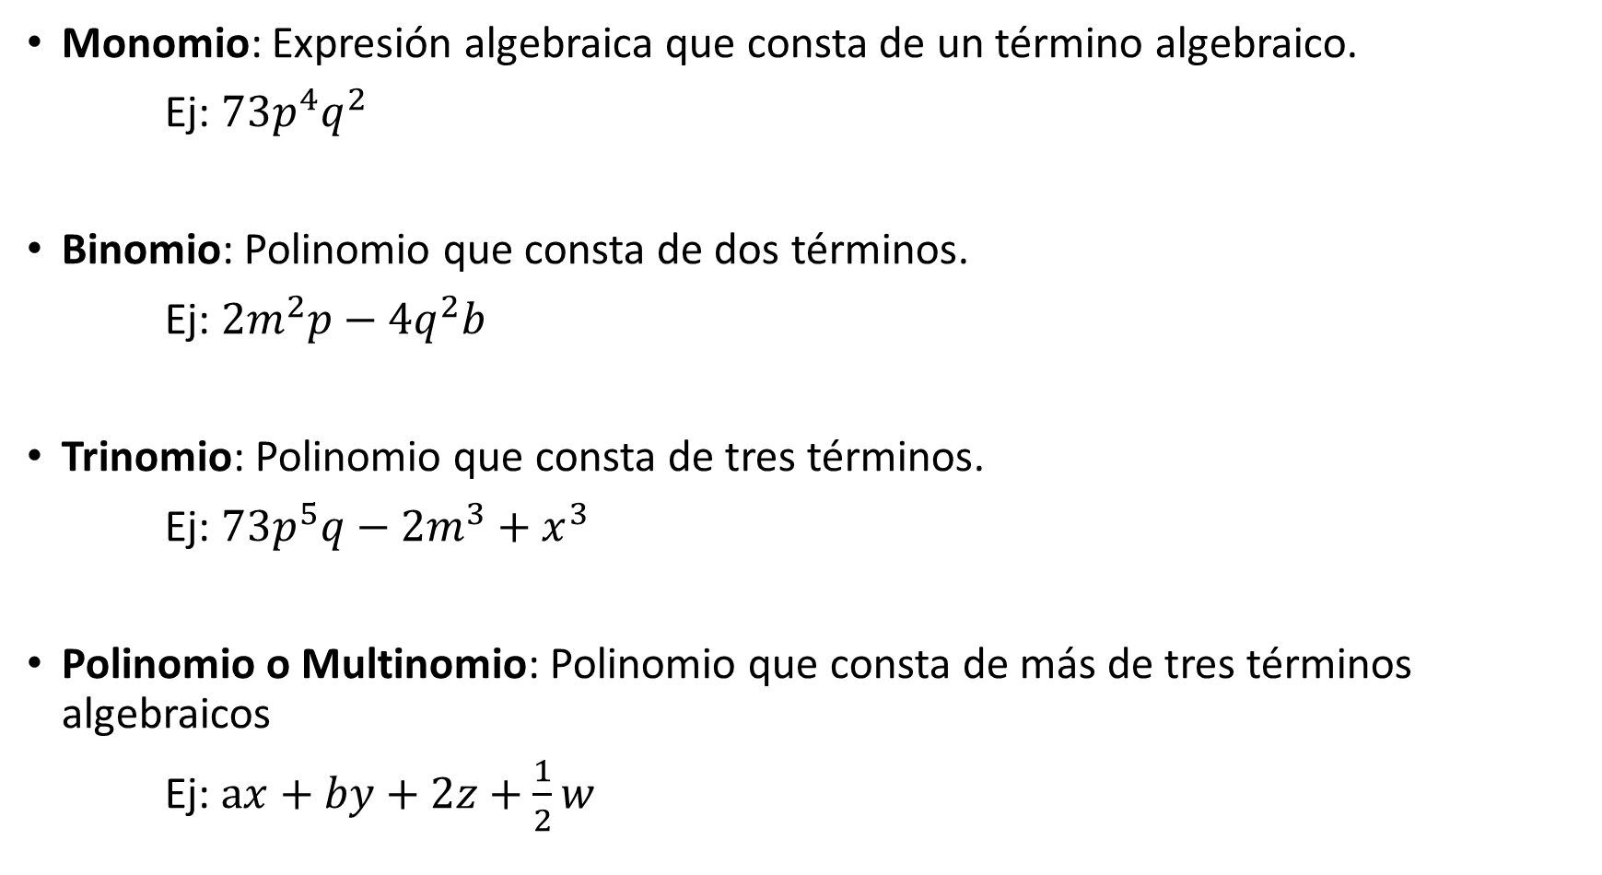
Clasificación:
Monomio: Expresión algebraica que consta de un término algebraico.
Ej: $73p^{4}q^{2}$
Binomio: Polinomio que consta de dos términos.
Ej: $2m^{2}p−4q^{2}b$
Trinomio: Polinomio que consta de tres términos.
Ej: $73p^{5}q−2m^{3}+x^{3}$
Polinomio o Multinomio: Polinomio que consta de más de tres términos algebraicos
Ej: $ax+by+2z+\frac{1}{2}w$

Slide 7
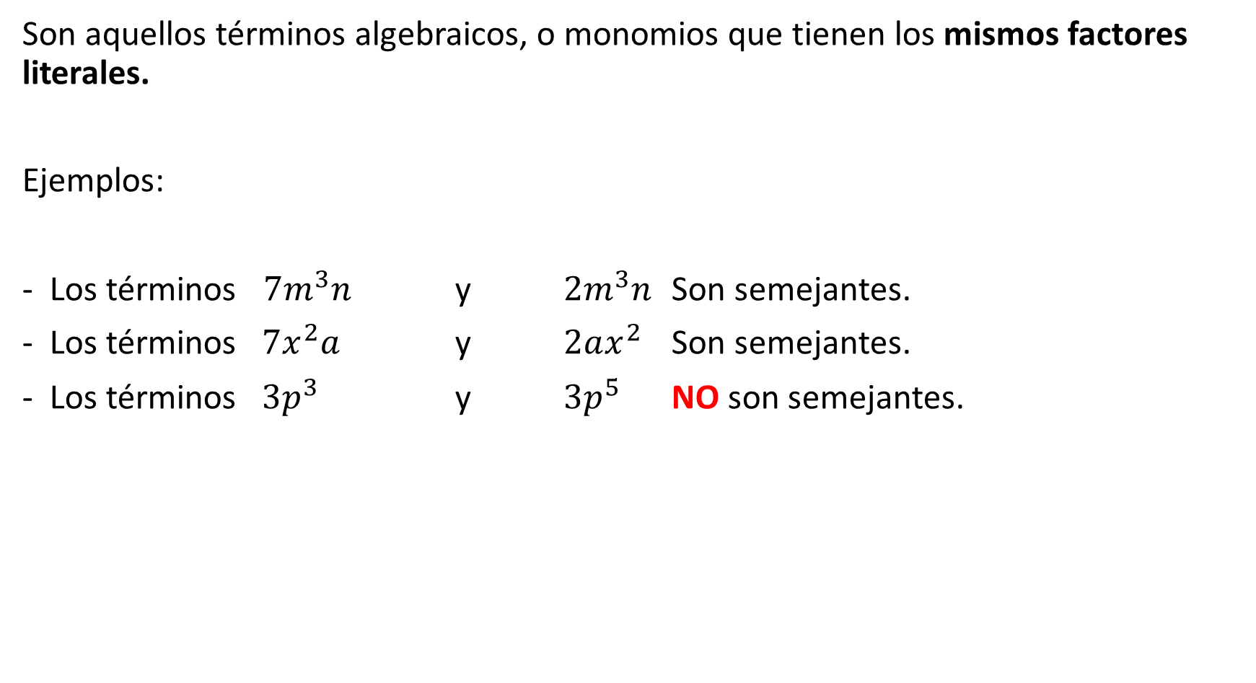
Reducción de Términos Semejantes
Son aquellos términos algebraicos, o monomios que tienen los mismos factores literales.
Ejemplos:
Los términos $7m^{3}n$ y $2m^{3}n$ Son semejantes.
Los términos $7x^{2}a$ y $2ax^{2}$ Son semejantes.
Los términos $3p^{3}$ y $3p^{5}$ NO son semejantes.

Slide 8
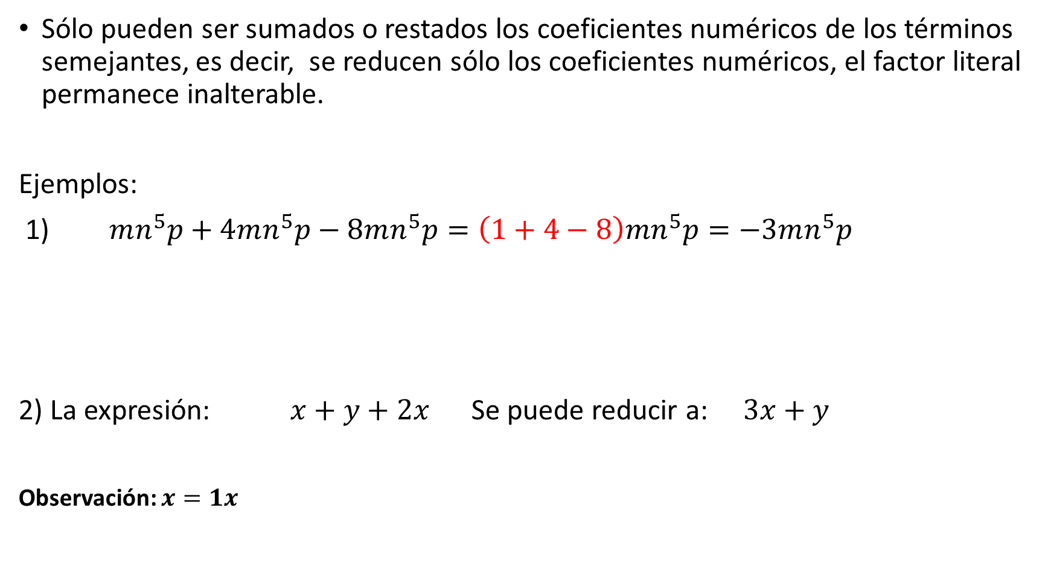
Operaciones Algebraicas: Adición y Sustracción
Sólo pueden ser sumados o restados los coeficientes numéricos de los términos semejantes, es decir, se reducen sólo los coeficientes numéricos, el factor literal permanece inalterable.
Ejemplos:
1) $mn^{5}p+4mn^{5}p−8mn^{5}p=\left(1+4−8\right)mn^{5}p=−3mn^{5}p$
2) La expresión: $x+y+2x$ Se puede reducir a: $3x+y$
Observación: $x=1x$

Slide 9
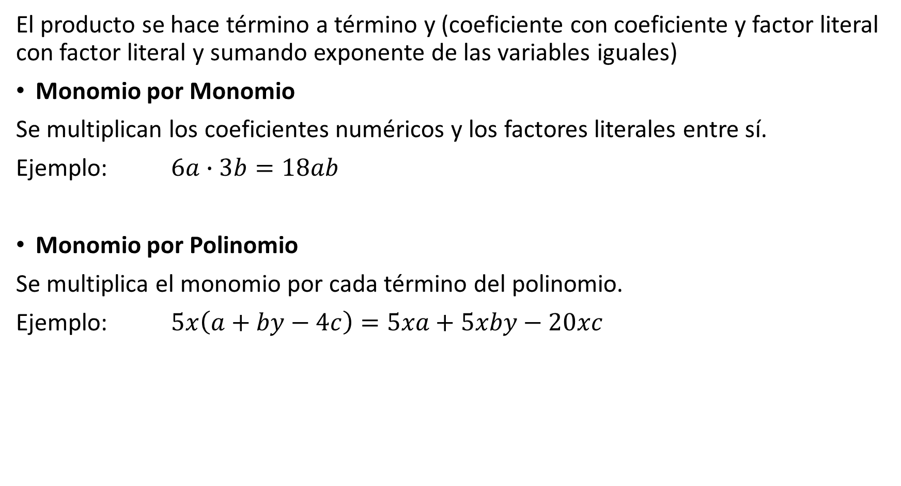
Operaciones Algebraicas: Multiplicación
El producto se hace término a término y (coeficiente con coeficiente y factor literal con factor literal y sumando exponente de las variables iguales)
Monomio por Monomio
Se multiplican los coeficientes numéricos y los factores literales entre sí.
Ejemplo: $6a∙3b=18ab$
Monomio por Polinomio
Se multiplica el monomio por cada término del polinomio.
Ejemplo: $5x\left(a+by−4c\right)=5xa+5xby−20xc$

Slide 10
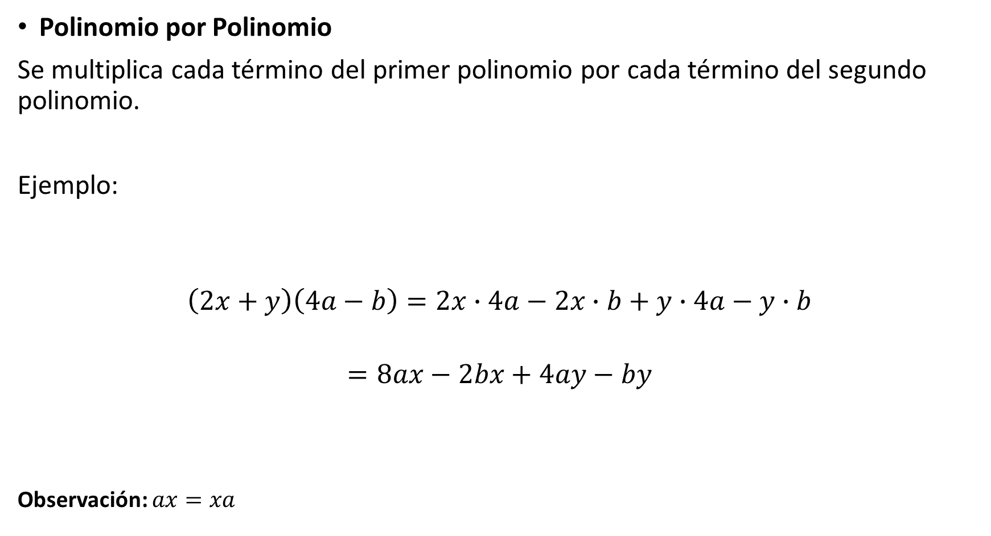
Operaciones Algebraicas: Multiplicación
Polinomio por Polinomio
Se multiplica cada término del primer polinomio por cada término del segundo polinomio.
Ejemplo:
$$\left(2x+y\right)\left(4a−b\right)=2x∙4a−2x∙b+y∙4a−y∙b$$
$$=8ax−2bx+4ay−by$$
Observación: $ax=xa$
Recuerda: Coeficiente con coeficiente y factor literal con factor literal y sumando exponente de las variables iguales.

Slide 11
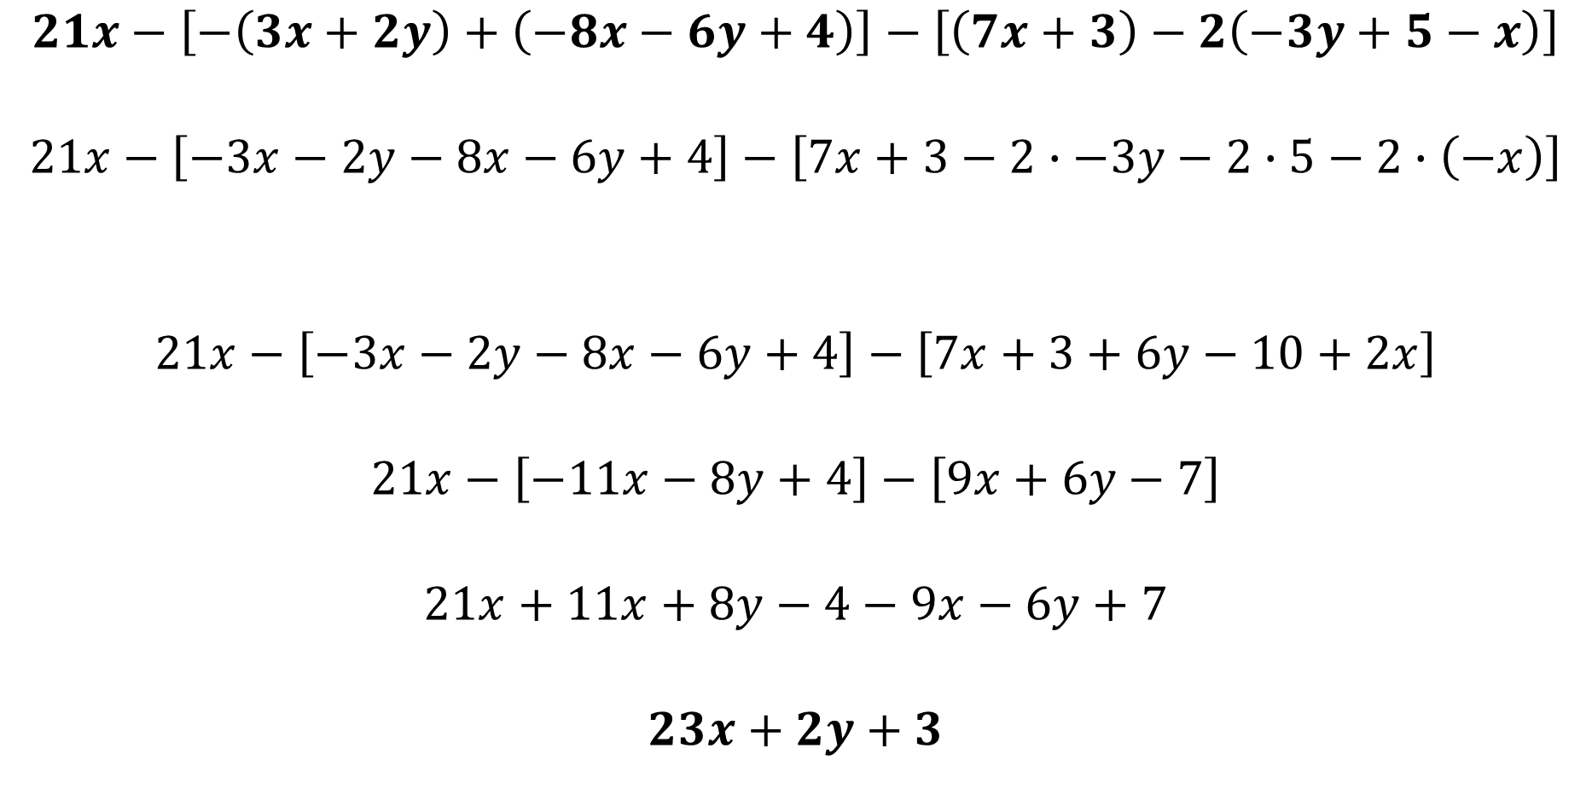
Ejemplo: Reducir la siguiente expresión
Operaciones Algebraicas
$$21x−\left[−\left(3x+2y\right)+\left(−8x−6y+4\right)\right]−\left[\left(7x+3\right)−2\left(−3y+5−x\right)\right]$$
$$21x−\left[−3x−2y−8x−6y+4\right]−\left[7x+3−2∙−3y−2∙5−2∙\left(−x\right)\right]$$
$$21x−\left[−3x−2y−8x−6y+4\right]−\left[7x+3+6y−10+2x\right]$$
$$21x−\left[−11x−8y+4\right]−\left[9x+6y−7\right]$$
$$21x+11x+8y−4−9x−6y+7$$
$$23x+2y+3$$
Expresión Reducida

